Slide 1

AOSP ANDROID OPEN SOURCE PROJECT 개선
AOSP조 김재현 이송무 임진현
Github:https://github.com/keelim/project_aosp/tree/master Youtube:https://www.youtube.com/channel/UC05ce0W79PQWj6H86cN4_LQ?view_as=subscriber

Slide 2
System Model (Sequence Diagram) Document
종합설계 SE 3주차
1 Objective
2 Use case Diagram
3 Sequence Diagram
3.1 Design Pattern
3.2 추가하세용

Slide 3
Objective
이 문서는 개선된 안드로이드 시스템의 시스템 모델
(시퀀스 다이어그램)에 대한 내용을 기술하고 있다.
요구사항 명세 단계에서 작성한 Use case 다이어그램을 기반으로 각 Use case 상세한 내부 동작 흐름을 시퀀스 다이어그램으로 모델링한다.

Slide 4
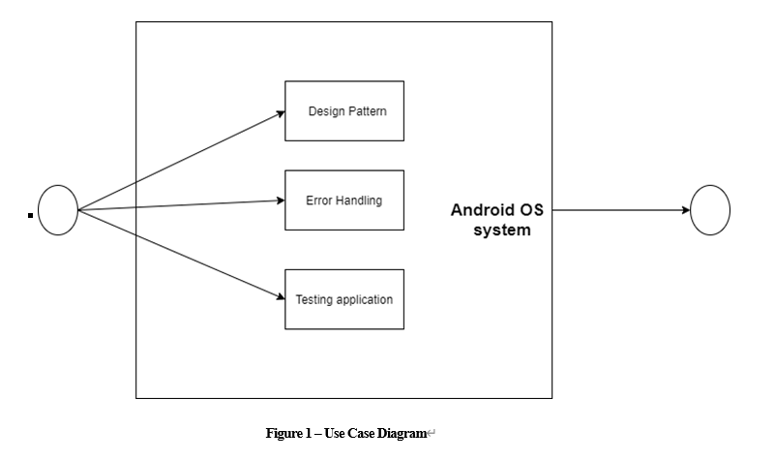
Use case Diagram

Slide 5
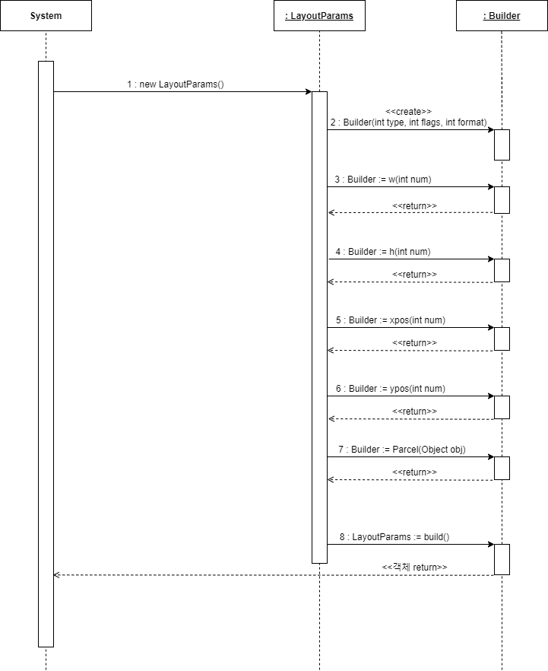
Sequence Diagram - 이송무
1. Design Pattern
System이 LayoutParams 객체를
호출하면, LayoutParams 객체가 내부 클래스인 Builder 클래스를 호출하여 Layout 관련 변수들을 initialize를 하고, build() 메소드를 마지막에 호출하면 initialized 변수들을 포함하는 LayoutParams 객체를 리턴 해준다.

Slide 6
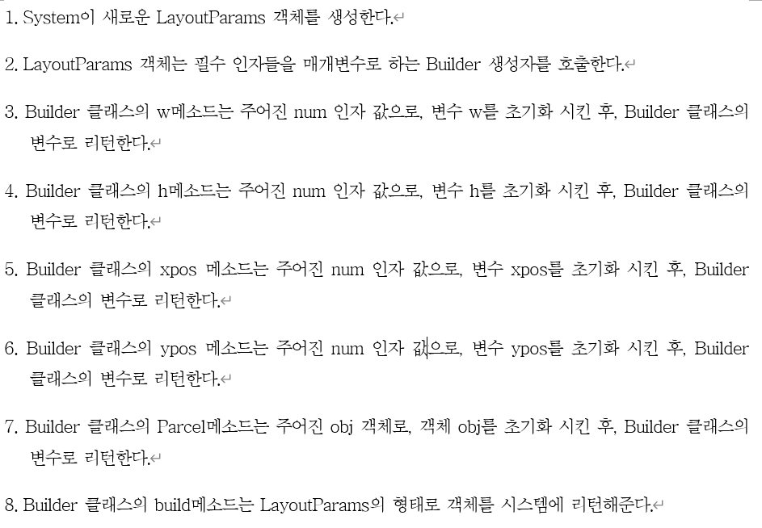
1. Design Pattern

Slide 7
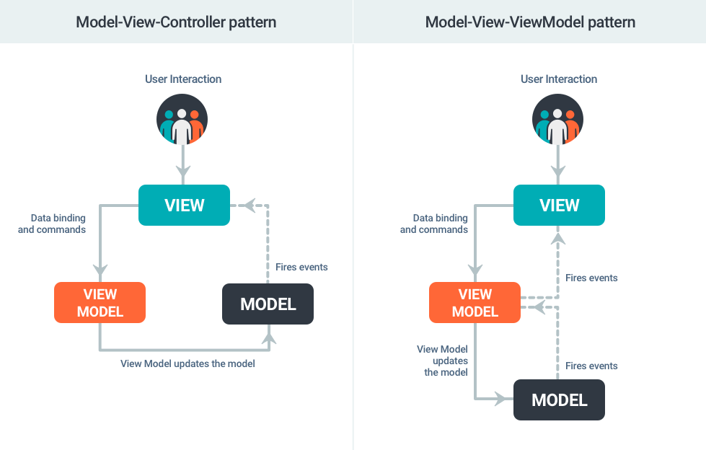
Sequence Diagram - 김재현
2. Testing Application

Slide 8
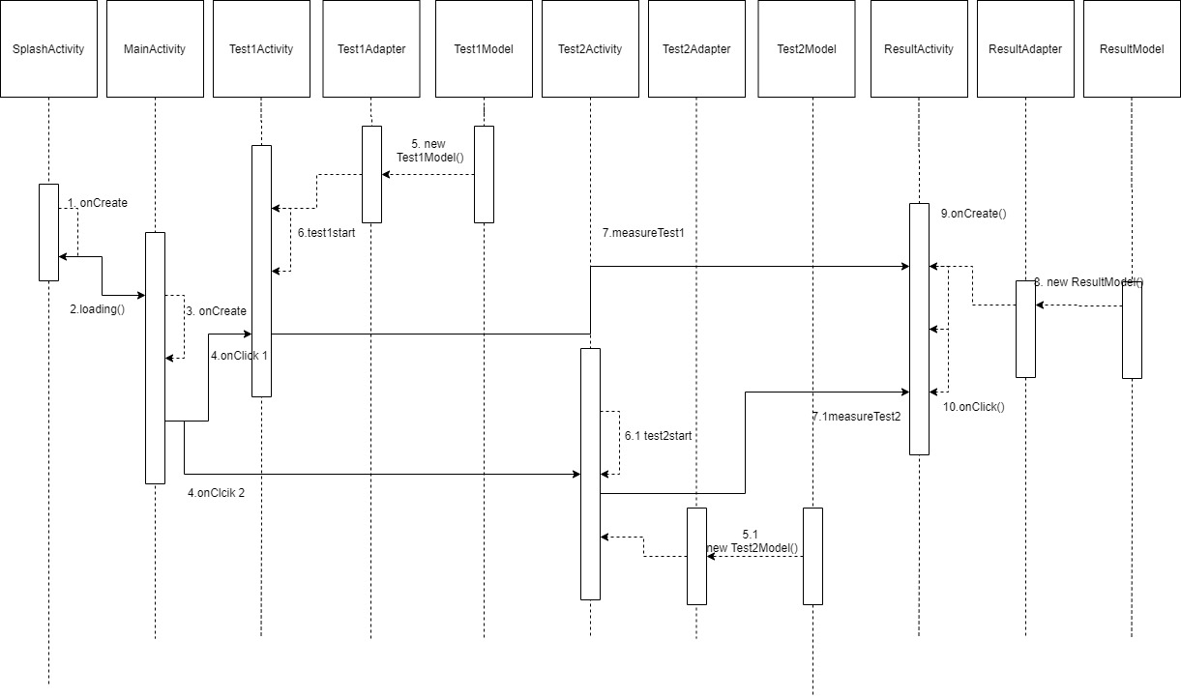
Sequence Diagram
2. Testing Application

Slide 9
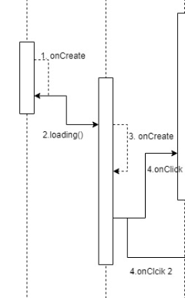
1. SplashActivity Android Lifecycle 이용 초기화
2. SplashActivity -> MainActivity Intent 를 통한 액티비티 이동
3. MainActivity Android Lifecycle 이용 초기화

Slide 10
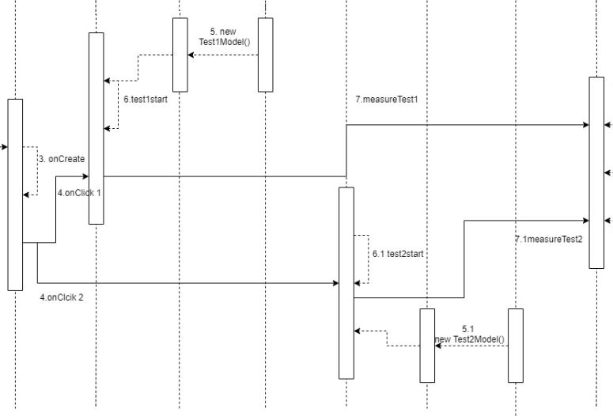
4. MainActivity -> Test1Activity Intent 를 통한 액티비티 이동
4.1. MainActivity -> Test2Activity Intent 를 통한 액티비티 이동
5. Test1Model data class instance 생성
5.1. Test2Model data class instance 생성
6. test1Start() Test1Activity 측정 항목 테스트 시작
6.1. test2Start() Test2Activity 측정 항목 테스트 시작
7. measureTest1() test1 측정 항목 ResultActivity intent로 데이터 실어서 액티비티 이동
7.1. measureTest2() test2 측정 항목 ResultActivity intent 로 데이터 실어서 액티비티 이동

Slide 11
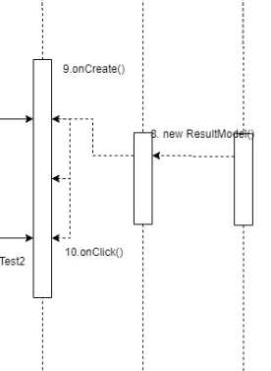
8. ResultModel data class instance 생성
9. ResultActivity Android LifeCycle 을 이용한 초기화
10. onClick 테스트 마무리 및 결과 표시

Slide 12
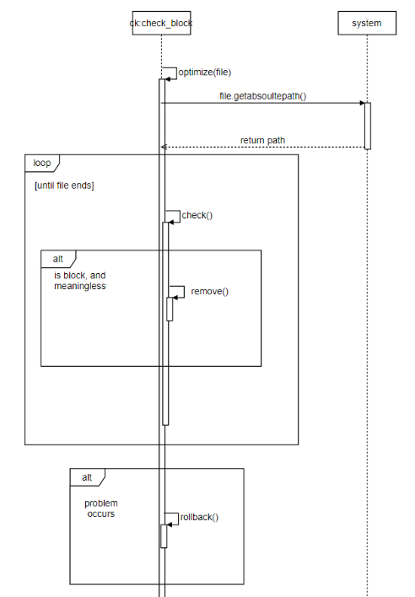
Sequence Diagram - 임진현
3. Error Handling
1. ck 클래스에서 optimize(file) 메소드 호출
2. 파일경로를 받아 파일을 가져오기위해 file.absoultepath 사용
3. 파일이 끝날떄까지 check loop
4. try문을 발견했고, 별의미 없으면 remove
5. 문제발생시 rollback

Slide 13


Thank you

